Slide 1
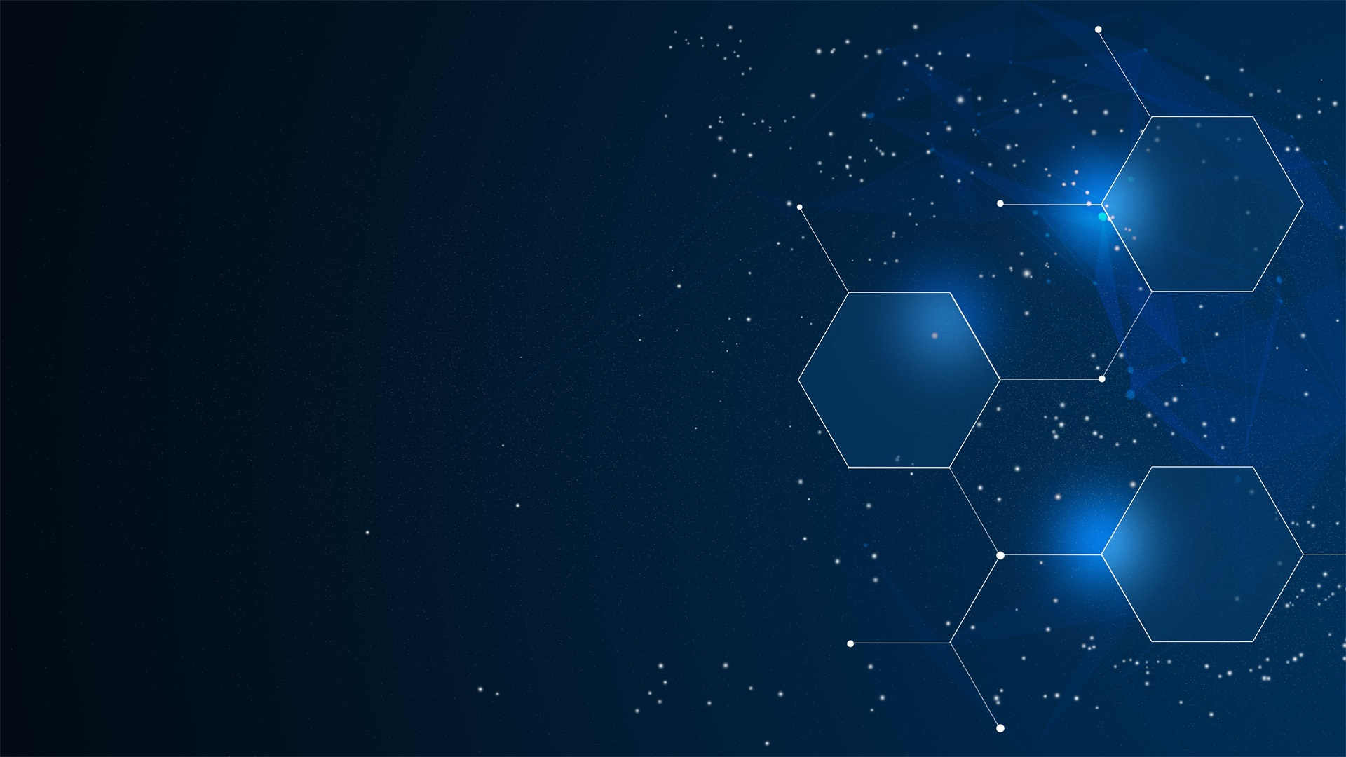
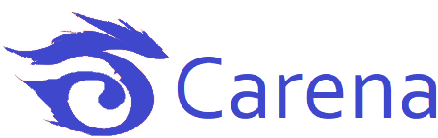
107590002 江瑋哲
107590011 蘇昱安
107590026 賴璟霆
107590029 王祺勳

Slide 2
目錄:
專案介紹
A)專案背景
B)遇到的困難與需求
C)如何解決與改善
2.專案說明
A) WireFrame
B) SiteMap
3.設計概念
4.技術實作要求:使用那些語言
5.git管理版本

Slide 3
1. 專案介紹

Slide 4
A) 專案背景
由於我們都非常熱愛英雄聯盟這款遊戲，所以我們決定要製作類似遊戲公司的網頁，藉由此網頁能讓我們更加了解遊戲公司的網站是如何製作，了解遊戲公司是如何在一個主頁中去連結各個不同遊戲的分頁，也了解一個遊戲是如何製作一個吸引人遊玩的網站。

Slide 5
B) 遇到的困難與需求
Q1. 無法有效使用icon tag
Q2. 背景顏色配置困難
Q3. 不知道如何製作幻燈片效果
Q4. RWD的製作

Slide 6
C) 如何解決與改善
A1.使用 unicode symbol以達到相同目的
A2.使用單色配色法，透過混合同一個色相的淺色、色調和色度做搭配變化，雖然配色表很單調，但卻提供了多元的色值，單一色相也有助於簡化設計，同時也避免觀看者眼花撩亂。
A3&A4. 預計下次能夠做到

Slide 7
2. 專案說明

Slide 8
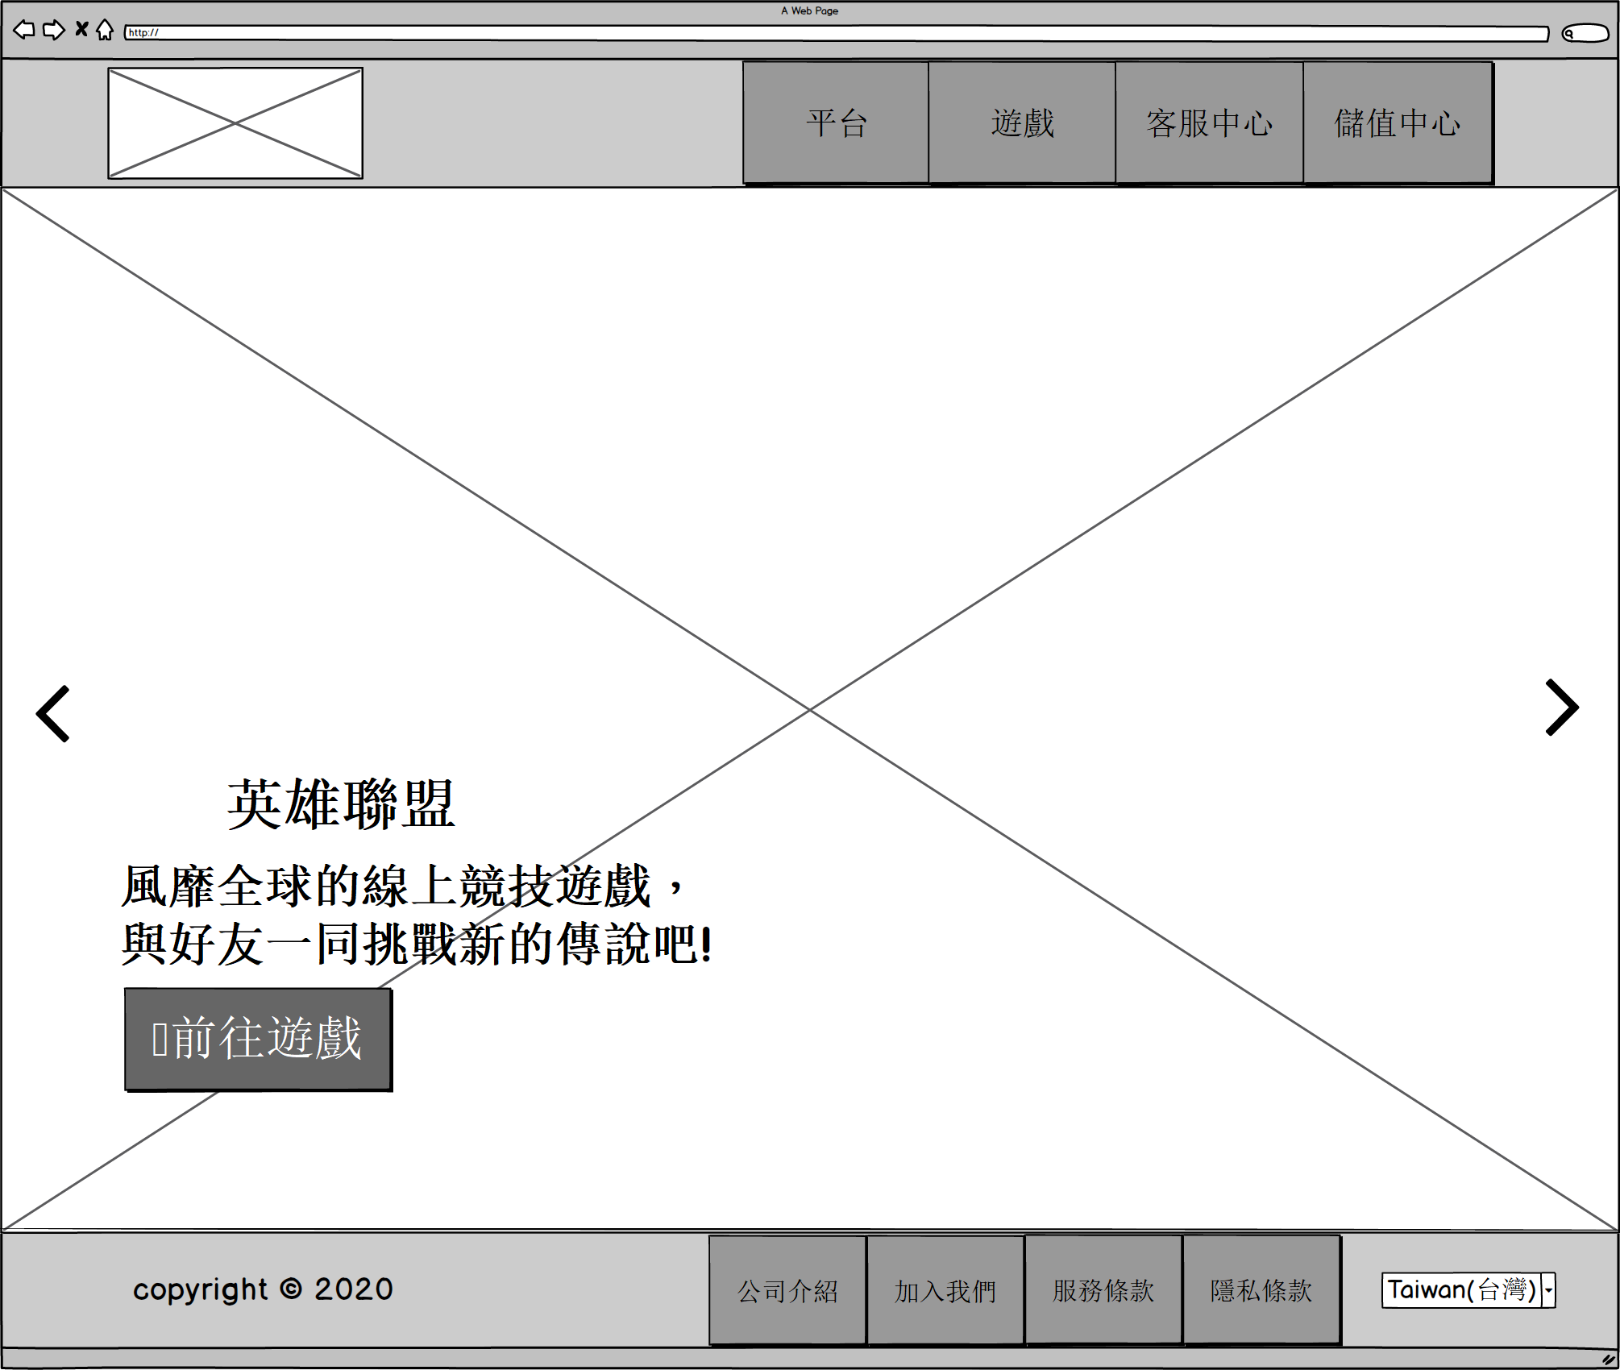
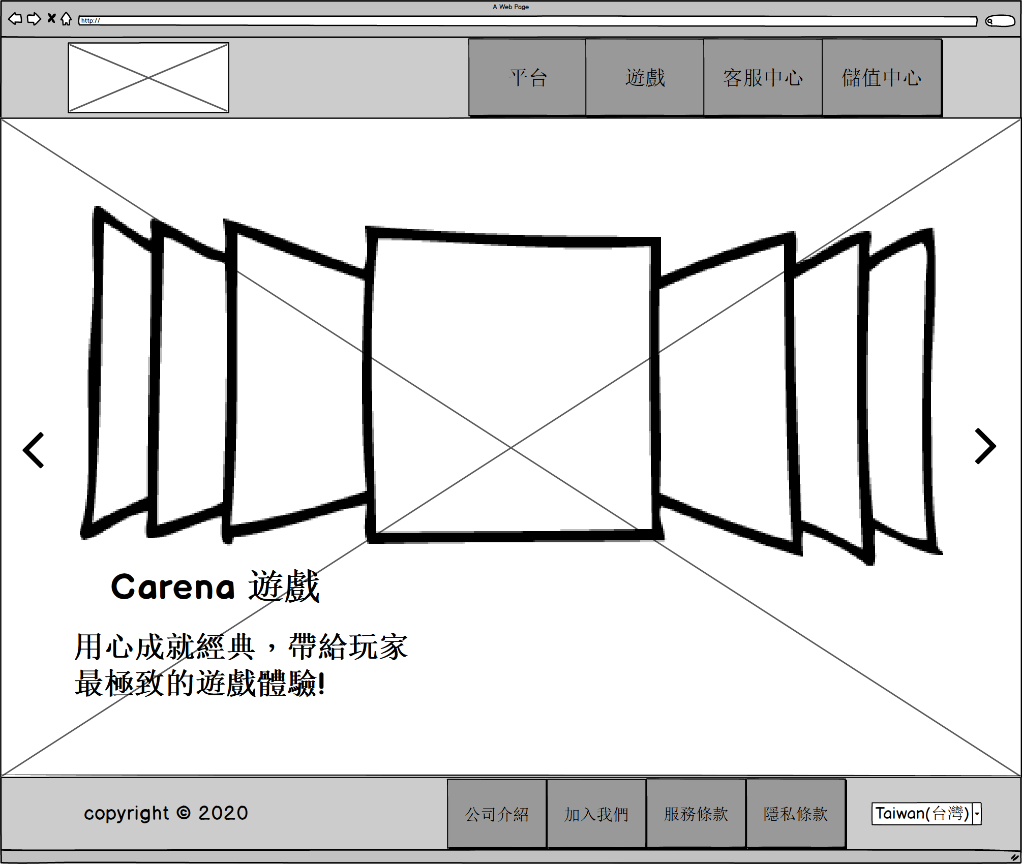
A) WireFrame
目前所製作到的進度
之後希望達成的目標

Slide 9
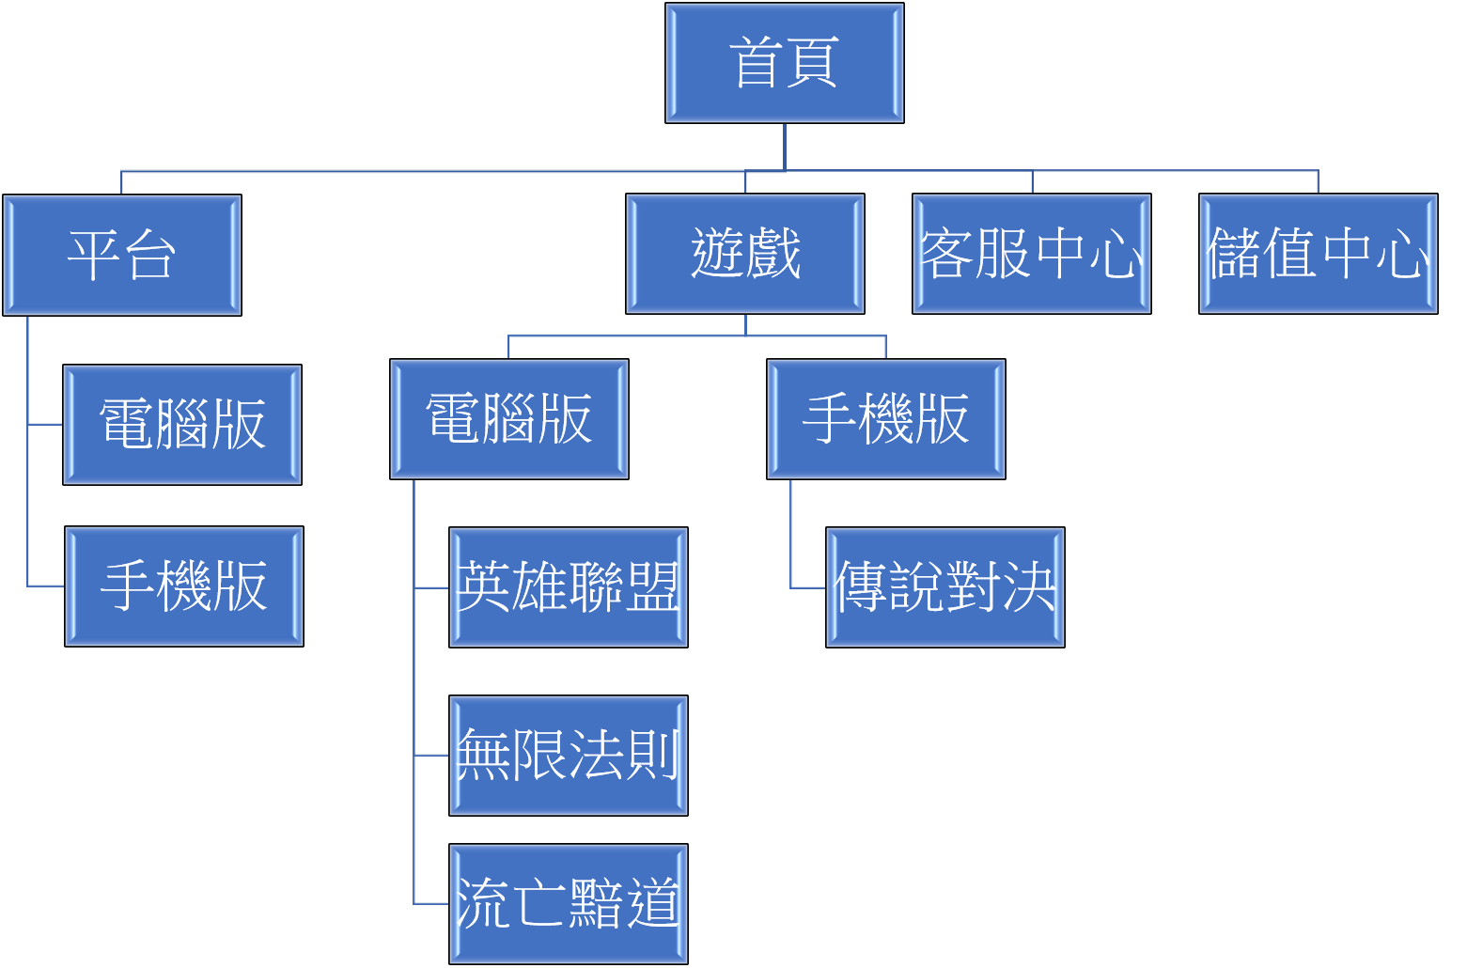
B) SiteMap

Slide 10
首頁完成圖

Slide 11
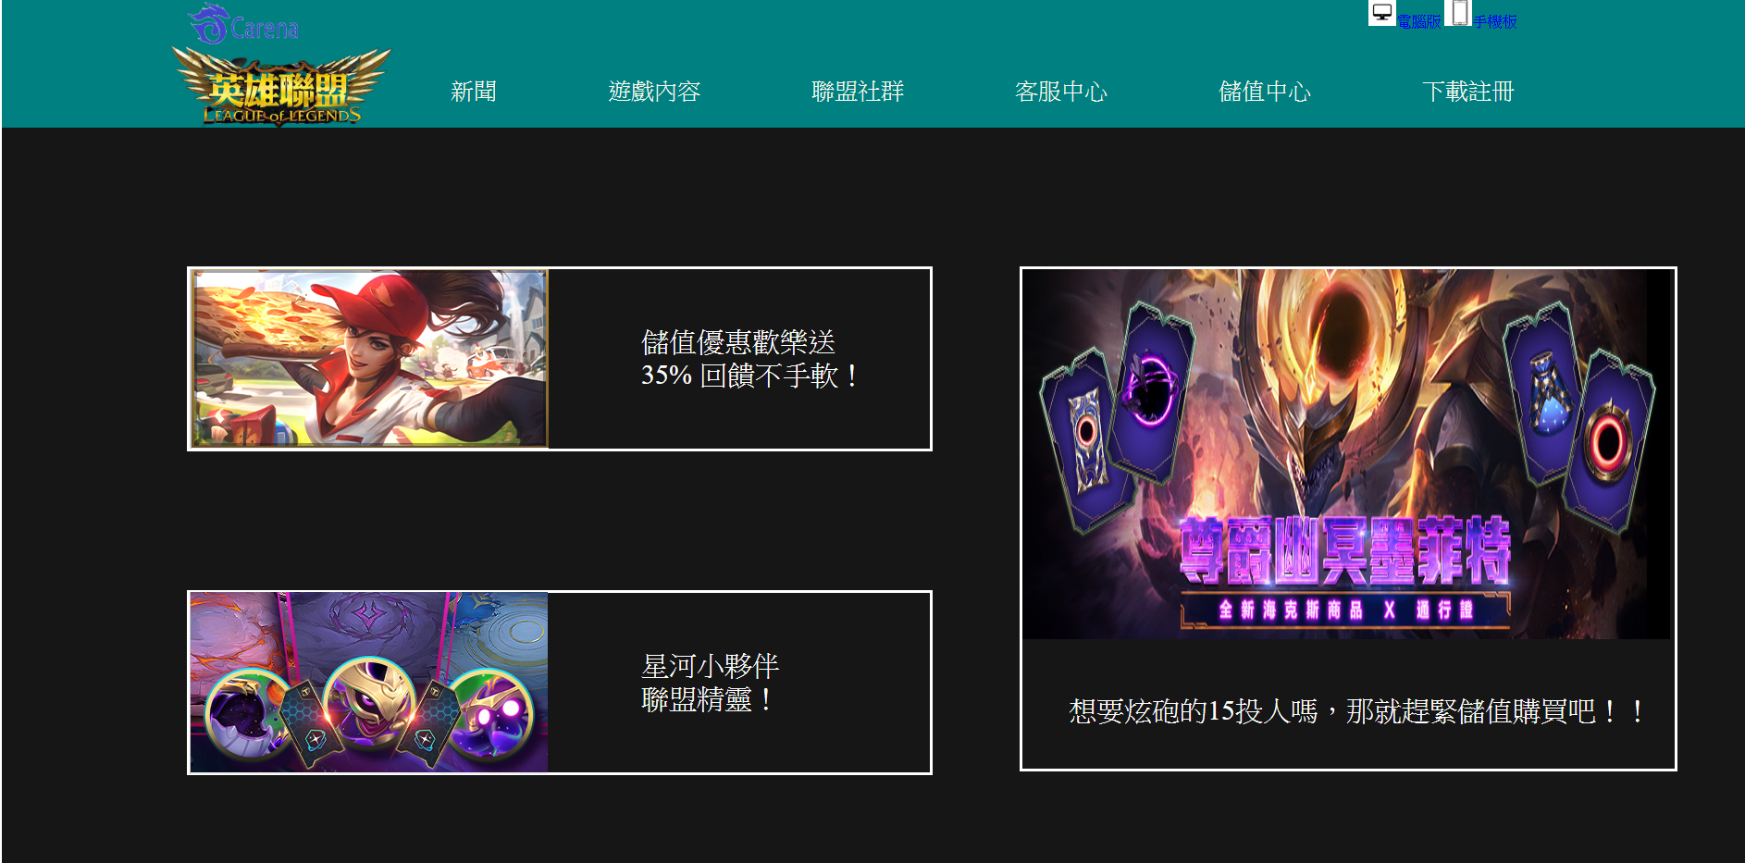
遊戲完成圖

Slide 12
儲值中心完成圖

Slide 13
客服中心完成圖

Slide 14
3. 設計概念

Slide 15
色彩：
由於我們目標以遊戲網頁為主題，
我們將用較為暗色調作為背景，黑
色具有穩定、專業的意涵，黑色同
時也象徵此遊戲平台能給您穩定又
專業的遊戲體驗，搭配鮮豔文字顏
色，達到絢麗色彩效果，更能吸引
年輕使用者。
字體：
為達到使用者在觀看上能夠更加明
確了解文字敘述，刻意使用微軟正
黑體以及Arial字體等較為圓滑的字
體，同時也避免觀看過久不舒適的
問題。

Slide 16

LOGO：
使用的是浮誇的反色調系藍色色相
，藍色具有廣大、柔和的意涵，襯
托出LOGO的力道與氣度，而眼睛代
表有許多玩家正在關注並鞭策我們
，其表象在觀看上也更能使人印象
深刻。

Slide 17


4.技術實作要求:使用那些語言
1.HTML
2.CSS

Slide 18
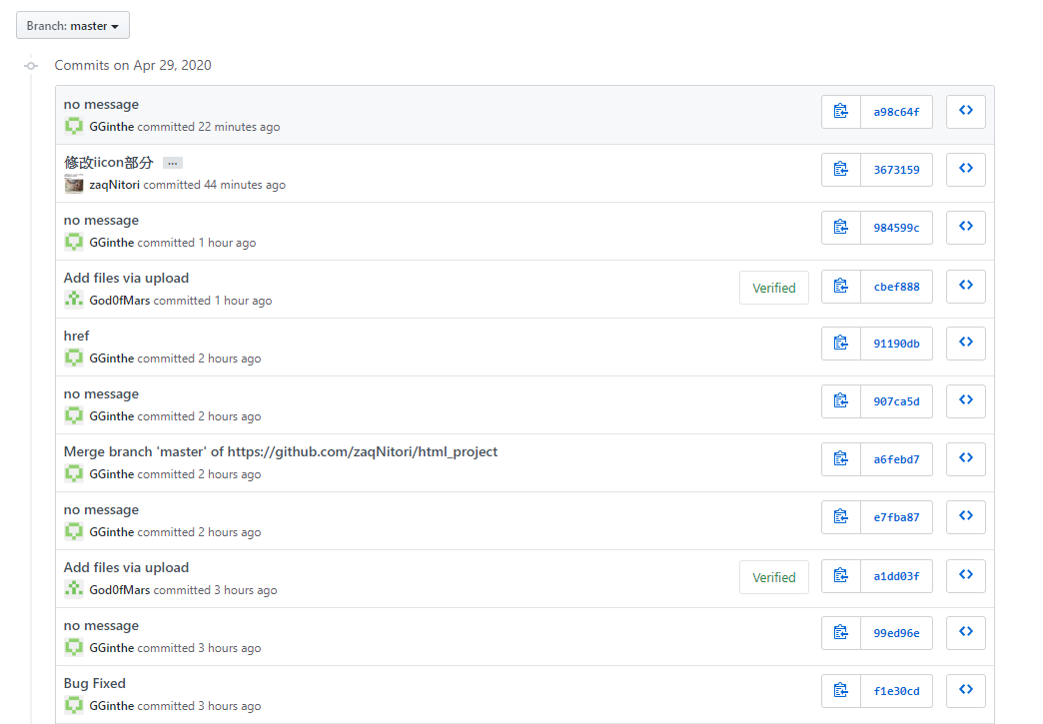
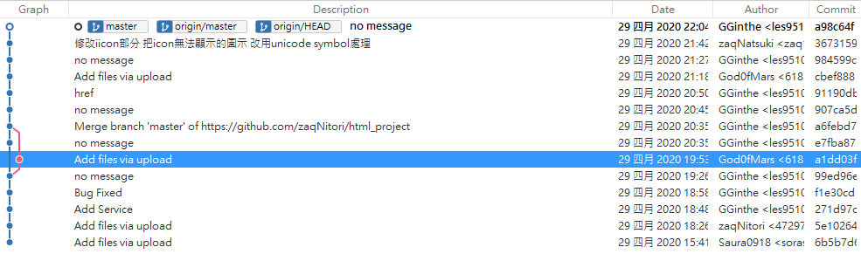
git管理版本

